Slide 1

Foredrag om interkontroll i Os kommune
Marit Gilleberg
20042022

Slide 2

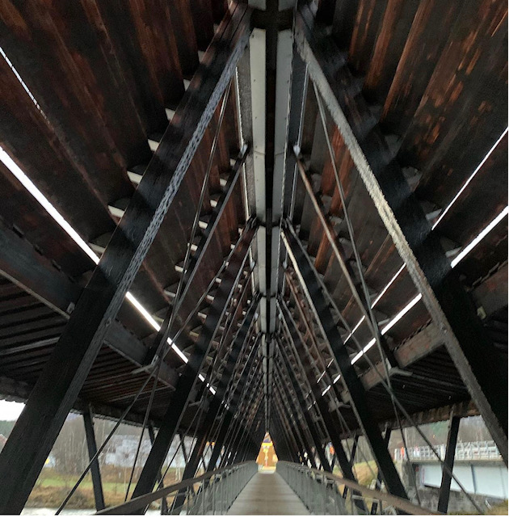

Areal: 1040 m2
Innbyggertall: 1867
Eneboliger: 866
Fritidsboliger: 1130
Utpendling: 482
Innpendling: 228

Slide 3
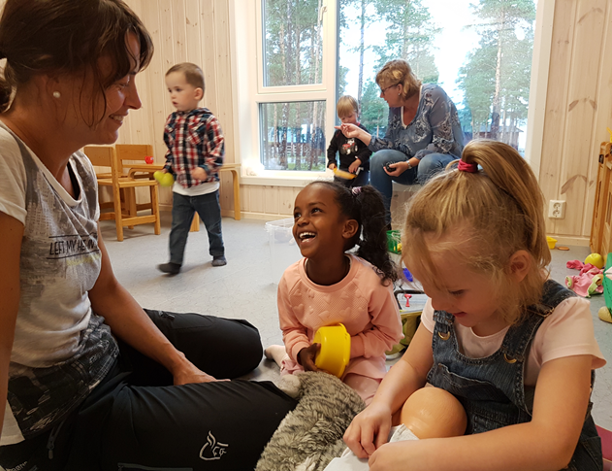
260 millioner i omsetning
Interkommunalt samarbeid med Røros og Holtålen på 10 områder
5 samarbeidsløsninger med Nord- Østerdalen; herunder PPT
202,5 årsverk fordelt på 254 fast ansatte

Slide 4
Kommunedirektørens oppgaver innen internkontroll:
Utarbeide en beskrivelse av virksomhetens hovedoppgaver, mål og organisering
Ha nødvendige rutiner og prosedyrer - Delegering, reglementer, overordnet risikovurderinger og felles skjemaer og maler
Avdekke og følge opp avvik og risiko for avvik
Dokumentere internkontrollen i den form og det omfang som er nødvendig
Evaluere og ved behov forbedre skriftlige prosedyrer og andre tiltak for internkontroll

Slide 5
Internkontrollen ivaretas gjennom:
Styring og ledelse
Planer og årshjul
Enhetlig rapportering
Risikovurderinger, tiltak og kontinuerlig oppfølging

Slide 6
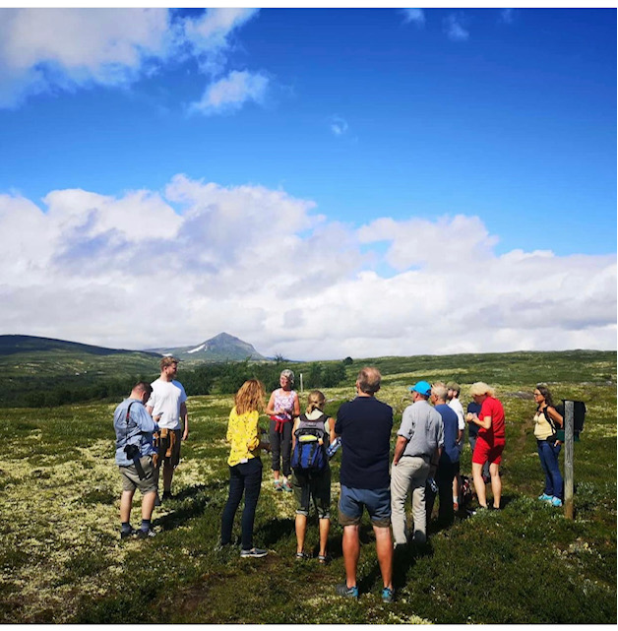

Om kommunen:
Areal: 1040 km2
Innbyggertall: 1914 pr. 3.kv.18
853 eneboliger
1100 hytter
Ca. 175 årsverk fordelt på
212 ansatte
Interkommunalt samarbeid
Samfunnsplanen – legge til rette for aktivitet i alle aldre, og spesielt blant barn og unge
Ny næringsplan – Innovasjon, næringsvennlig kommune og rammebetingelser
Folkehelse- gjennomgående i budsjettet for alle virksomheter
Klima og energi – utarbeider regional plan
Mye CV-19 arbeid og ROS oppdatering, oppdatering beredskapsplan

Slide 7
Internkontrollen ivaretas gjennom:
Bruk av kvalitetsstyringssystemet Compilo
Dette omfatter
Dokumentasjon ved prosedyrer, tiltak, helse miljø og sikkerhet, personvern, ROS analyser, årshjul , varsling, avviksmeldinger,

Slide 8
154 meldte avvik i Os kommune i 2021
HMS 26,1 %
Organisasjon 22,8 %
Brukerretta tjenester 48, 4 %
GDPR 2,7 %
1 alvorlig ulykke i 2022/ akeulykke- hva kan vi lære her?

Slide 9
I tillegg har vi arbeida med
Løpende oppdateringer av dokumenter i Compilo
Oppdatering av alle politiske saker i Bridge
TFF har hatt tilsyn – 3 spørsmål
Sikrer forsvarlig gjennomføring ved personlig assistanse – JA
Har kommunen system for at personer med utviklingshemming får nødvendig helsehjelp – JA

Slide 10
Sikrer kommunen ulovlig bruk av tvang – fant et tilfelle med fratatt barbermaskin uten vedtak !
Veldig lærerikt og godt tilsyn, men konklusjon som kun påpeker avviket samsvarer ikke helt med opplevelsen av tilsynet. De ter lov å påpeke det som er positivt også!
Høyt bevissthetsnivå for sensitive opplysninger / u off og meroffentlighet i saker

